Slide 1

COMS中Web Service应用培训
营帐研发部 史晓龙

Slide 2
培训综述
本次培训的主要内容包括对Web Service技术的简要介绍，及COMS项目中对此技术的使用说明，指引大家进一步学习Web Service技术，并熟悉现有项目的相关应用。
J2EE Web Service: JAX-WS
JAX-WS在COMS中的应用

Slide 3
J2EE Web Service: JAX-WS技术
技术规范WS-I Basic Profile
JAX-WS和JAXB

Slide 4
技术规范WS-I Basic Profile
WS-I( Web Services Interoperability)Basic Profile是由 网络服务可交互运作组织 定义的Web Service技术规范，包括SOAP、WSDL和UDDI。SOAP是Web Service的传输协议；WSDL用于描述Web Service端点提供的操作和操作依赖的数据；UDDI用于在互联网上发布和注册Web Service服务。
SOAP、WSDL、UDDI都依赖于XML语言。
只要遵守该技术规范建立的Web Service就能被访问到，与实现的具体语言、平台无关。

Slide 5
技术规范WS-I Basic Profile
UDDI Registry
Registe
Search
Consumer
SOAP/XML
SOAP Web Service
WSDL
HTTP

Slide 6
WSDL
WSDL(Web Service Description Language)Web服务描述语言，以XML为基础，用于描述Web服务提供的具体功能和接口，定义了服务的地址、操作、操作参数和返回结果等信息。
根据服务端提供的WSDL文件，远程客户端可以确定如何调用Web服务。
WSDL文件必须保证在服务端与客户端一致。

Slide 7
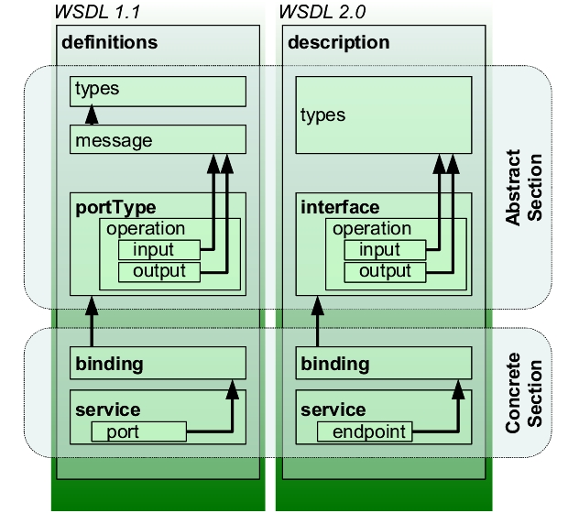
WSDL结构

Slide 8
SOAP
SOAP(Simple Object Access Protocol)简单对象传输协议，以XML为基础，用于在客户端(Client Stud/Proxy)和服务端(Endpoint)传输结构化的信息(Message)。其底层传输可以是HTTP、SMTP、FTP等。
一个SOAP消息包含一个SOAPPart和0或多个AttachmentPart，SOAPPart中包含一个SOAPEnvelope，其中SOAPHeader可以没有，SOAPBody必须有。

Slide 9
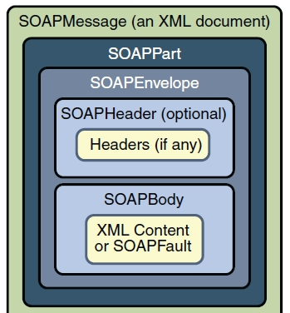
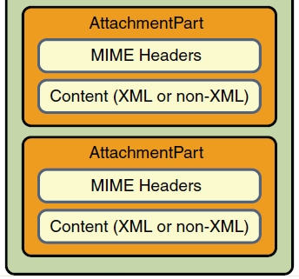
SOAP Message结构

Slide 10
J2EE Web Service: JAX-WS技术
技术规范WS-I Basic Profile
JAX-WS和JAXB

Slide 11
JAX-WS说明
JAX-WS(Java API for XML-based Web Service)是Java EE5引入，技术规范的版本为2.0，Java EE6演变为2.2，其前身是Java EE1.4中的JAX-RPC。
JAX-WS是WS-I BP标准的Java语言实现规范，其定义了一组API和注释(Annotation)，用于创建和访问Web Service，使用SOAP传输并进行了封装，开发者不需要直接处理SOAP Message，由JAX-WS运行时处理底层细节。
JAX-WS依赖于JAXB实现Java类和SOAP Message转化。

Slide 12
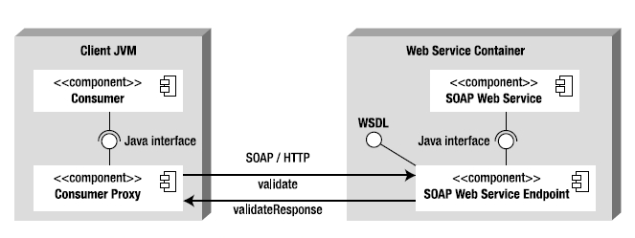
JAX-WS原理
Component都运行在应用服务器上JAX-WS Running System中

Slide 13
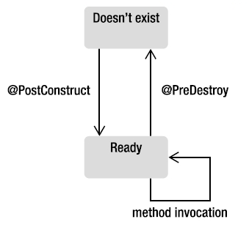
JAX-WS原理

Slide 14
JAX-WS注释及关键类
@WebService
@WebServiceClient
@WebResult
@WebMethod
@WebParam
WebServiceContext

Slide 15
JAX-WS实现
JAX-WS规范的实现Java EE本身并没有提供，开源社区有很多实现项目，比较著名的有下面几种：
CXF：Apache提供，Java实现，并对规范支持做了扩展，JBOSS应用服务器内置。
AXIS：Apache提供，有Java和C语言两个实现版本。
Metro：Java实现，GlassFish提供并内置。

Slide 16
JAXB说明
JAXB(Java API for XML Binding)定义了一组API和注释(Annotation)，可以将XML文档表示成Java对象，开发者可以操作对象，实现对SAOP请求和相应消息的处理。
JAXB封装了从Java对象到XML的编码(Marshal),从XML到Java对象的解码(Unmarshal)。
JAXB可以单独使用，但是一般与JAX-WS结合使用。

Slide 17
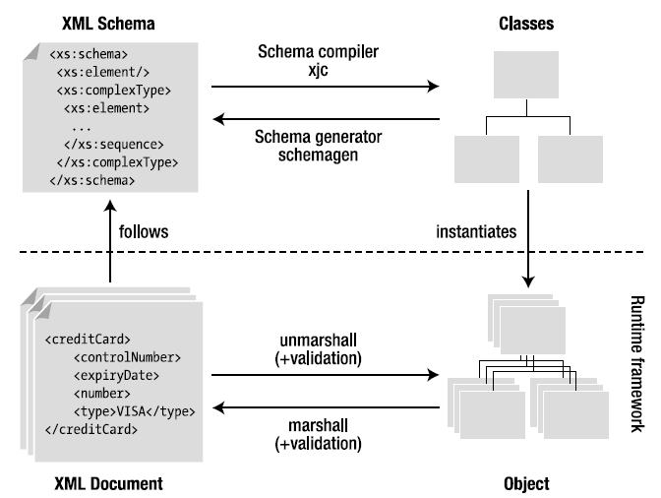
JAXB工作原理

Slide 18
JAXB——支持的数据类型
JAXB实现Java类与XML的映射关系，与JPA实现Java类与数据库表的映射非常类似，只是应用领域和场景不同。
支持数据类型有：
1)基本数据类型：int,long,short,fload,long,double,String
2)集合类型
3)自定义(对象)、枚举
有些类型如日期、时间类型的转化方式开发者可以自己定义。

Slide 19
JAXB注释及关键类
@XmlRootElement
@XmlAttribute
@XmlElement
JAXBContext
Marshaller
Unmarshaller
操作XML和对象

Slide 20
SAAJ规范说明
SAAJ(SOAP with Attachments API for Java)提供对JAX-WS的底层支持，提供一组API使开发者可以直接操作消息(Message)和远程链接(Connection)。
核心元素：SAAJ Message、SAAJ Connection
SAAJ扩展了DOM(org.w3c.dom包)

Slide 21
培训综述
本次培训的主要内容包括对Web Service技术的简要介绍，及COMS项目中对此技术的使用说明，指引大家进一步学习Web Service技术，并熟悉现有项目的相关应用。
J2EE Web Service: JAX-WS
JAX-WS在COMS中的应用

Slide 22
JAX-WS在COMS中的应用
COMS Web Service综述
COMS WS服务端
COMS WS客户端
业务流程

Slide 23
COMS Web Service综述
COMS使用Web Service实现与CRM系统的交互。其中COMS前、后台程序，有多处作为Web Service客户端，对CRM系统发出请求；PBOSS4CRM项目作为Web Service服务端，接收、响应CRM系统发出的业务请求。
相关文档的SVN地址：
http://10.200.1.108/boss1.5/01文档/21小项目/20渠道PBOSS/CRM改造
注：COMS前台登陆有用到Web Service技术请求华为工号管理功能，不在本次培训讨论之内。

Slide 24
COMS Web Service综述-接口
PBOSS_IM_001渠道服务功能定制/退订接口
PBOSS_IM_002订单入账
PBOSS_IM_003订单退入账
PBOSS_IM_004资源入库参数同步接口
PBOSS_IM_005人员资料更新
PBOSS_IM_006PBOSS渠道资料更新
PBOSS_IM_007工号资料更新
PBOSS_IM_008人员资料更新
PBOSS_IM_009PBOSS渠道资料更新
PBOSS_IM_010 新增注册推广专员信息
PBOSS_IM_011订单入帐/退入帐处理结果

Slide 25
COMS WS服务端
PBOSS4CRM是COMS下新增的一个项目，用于处理CRM系统对COMS系统之间的业务请求和数据同步。
技术组件：CXF2.3、Spring3.0.5、Hibernate3.2.5
应用服务器：开发Jetty6、生产WAS7.0

Slide 26
COMS WS服务端-CXF2.3
CXF实现JAX-WS技术规范，并对其做了扩展，支持更多Web Service标准，支持多种客户端(Client)、服务端(Endpoint)创建方式，而不仅限于JAX-WS注释(Annotation)。
CXF2.3以Spring3.0为基础
关于CXF更多内容，参考官网用户手册
注：CXF也支持JAX-RS

Slide 27
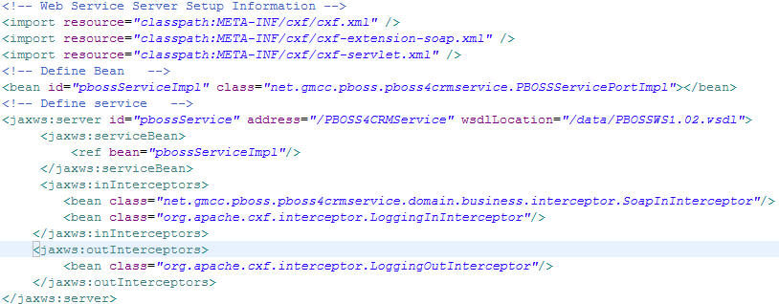
COMS WS服务端-CXF配置

Slide 28
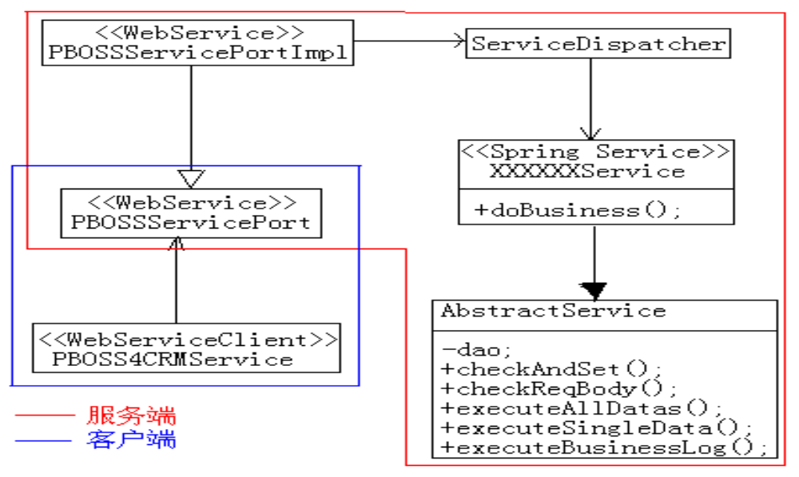
COMS WS服务端-架构

Slide 29
COMS WS客户端
主要涉及COMS前后台，调用CRM的Web服务。前台包括订单入账、社会渠道人员管理、渠道服务开通；后台包括人员、渠道、资源入库参数，分别对应一个Java程序常驻系统，还有1个C++常驻程序实现库表扫描。
核心代码和组件：
PBOSS.1.0.2.ZS.wsdl
CRM4PBOSS.jar

Slide 30
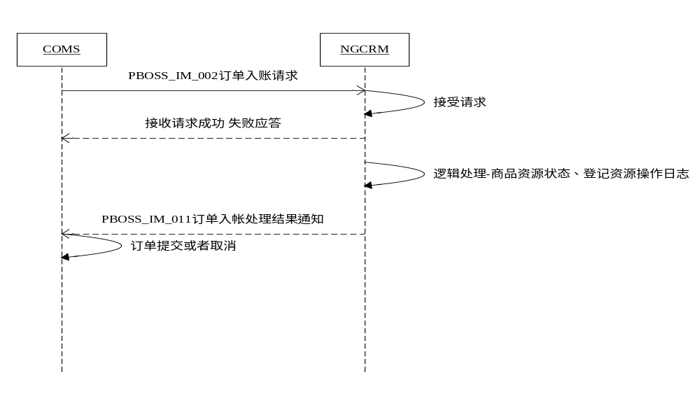
业务流程-订单入账

Slide 31
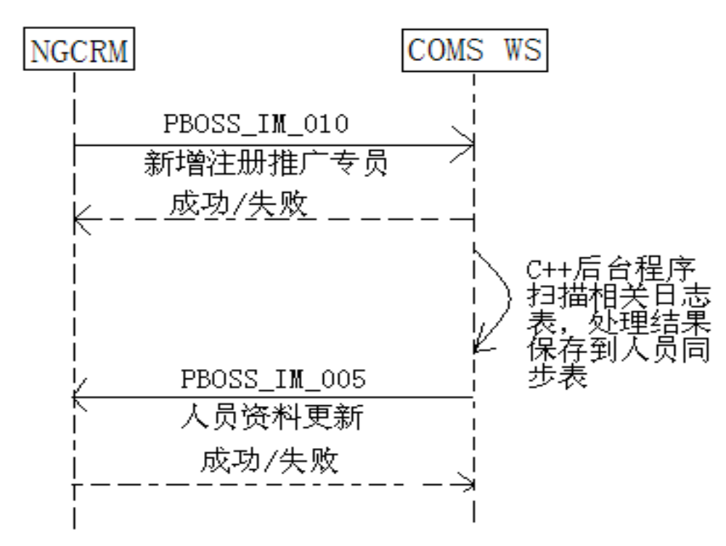
业务流程-专员注册/修改

Slide 32
谢谢大家！

